Slide 1
Pāra un nepāra funkcija
Matemātika I 7. temats
Uzzīmē pāra un nepāra funkcijas grafiku.
© Valsts izglītības attīstības aģentūra | ESF+ projekts Nr. 4.2.2.3/1/24/I/001 Pedagogu profesionālā atbalsta sistēmas izveide

Slide 2
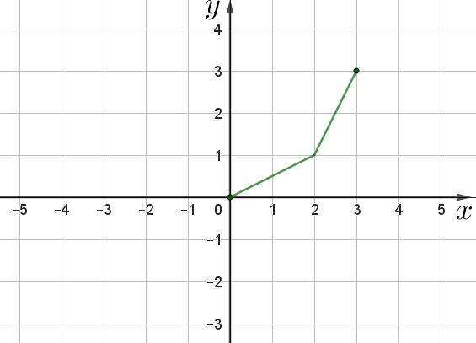
Matemātika I 7. temats
1. Papildini zīmējumu, ja funkcija ir pāra funkcija!
© Valsts izglītības attīstības aģentūra | ESF+ projekts Nr. 4.2.2.3/1/24/I/001 Pedagogu profesionālā atbalsta sistēmas izveide

Slide 3
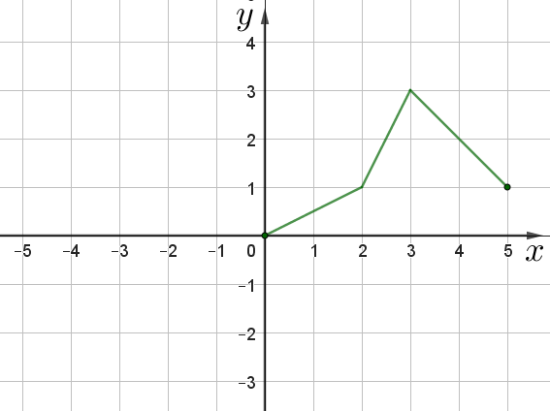
Matemātika I 7. temats
1. Papildini zīmējumu, ja funkcija ir pāra funkcija!
© Valsts izglītības attīstības aģentūra | ESF+ projekts Nr. 4.2.2.3/1/24/I/001 Pedagogu profesionālā atbalsta sistēmas izveide

Slide 4
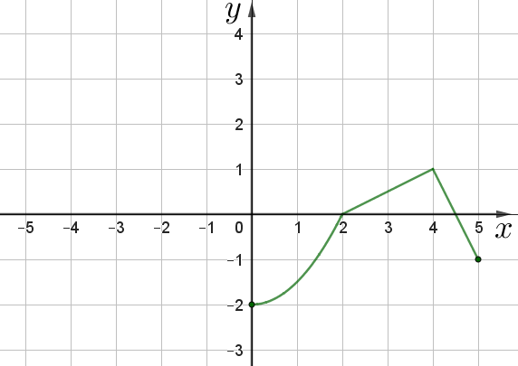
Matemātika I 7. temats
1. Papildini zīmējumu, ja funkcija ir pāra funkcija!
© Valsts izglītības attīstības aģentūra | ESF+ projekts Nr. 4.2.2.3/1/24/I/001 Pedagogu profesionālā atbalsta sistēmas izveide

Slide 5
Matemātika I 7. temats
2. Papildini zīmējumu, ja funkcija ir nepāra funkcija!
© Valsts izglītības attīstības aģentūra | ESF+ projekts Nr. 4.2.2.3/1/24/I/001 Pedagogu profesionālā atbalsta sistēmas izveide

Slide 6
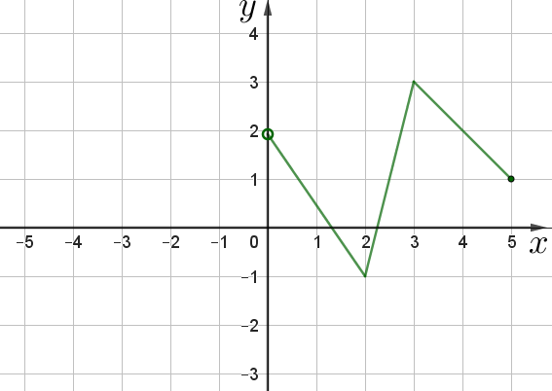
Matemātika I 7. temats
2. Papildini zīmējumu, ja funkcija ir nepāra funkcija!
© Valsts izglītības attīstības aģentūra | ESF+ projekts Nr. 4.2.2.3/1/24/I/001 Pedagogu profesionālā atbalsta sistēmas izveide

Slide 7

Matemātika I 7. temats
2. Papildini zīmējumu, ja funkcija ir nepāra funkcija!
© Valsts izglītības attīstības aģentūra | ESF+ projekts Nr. 4.2.2.3/1/24/I/001 Pedagogu profesionālā atbalsta sistēmas izveide

